Slide 1
信息科技实验一点通
飞乙带你学编程
米思齐团队

Slide 2
第 21 课
读取卡号

Slide 3
课程目标
了解RFID射频识别技术的功能及原理
掌握RFID模块的使用方法
利用程序实现对RFID卡片信息的读取

Slide 4
01
问题提出

Slide 5
想一想
学校、公司等非公开场所一般都会在出入口处设置门禁。门禁通常包含控制器、电子锁、读卡器等设备，其中读卡器可以读取卡片中数据，识别出持卡人的通行权限，从而实现重要场所的安全防范管理。如果要用飞乙进行卡号读取，应该如何实现呢？

Slide 6
02
探究实践

Slide 7
逻辑梳理
我们只需要利用板载传感分类中的读卡块就能读取卡片信息。

Slide 8
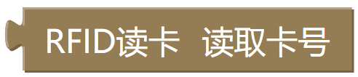
模块列表
板载传感分类

Slide 9
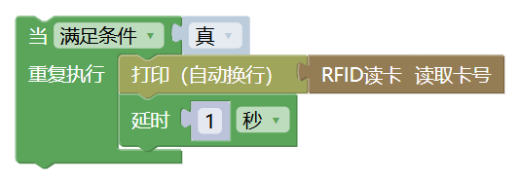
程序演示
编写图中所示的代码，上传程序。当提示“上传成功”之后，查看效果。

Slide 10
03
知识积累

Slide 11
学一学
RFID
RFID即无线射频识别技术（Radio Frequency Identification），是自动识别技术的一种，可以通过无线射频的方式进行非接触双向数据通信，达到识别信息的目的。RFID 的应用非常广泛，典型应用有汽车防盗器、门禁管制、停车场管制等。

Slide 12
04
拓展任务

Slide 13
拓展任务
进一步调整程序功能，让飞乙能够读取卡号并判断是否为空号。

Slide 14
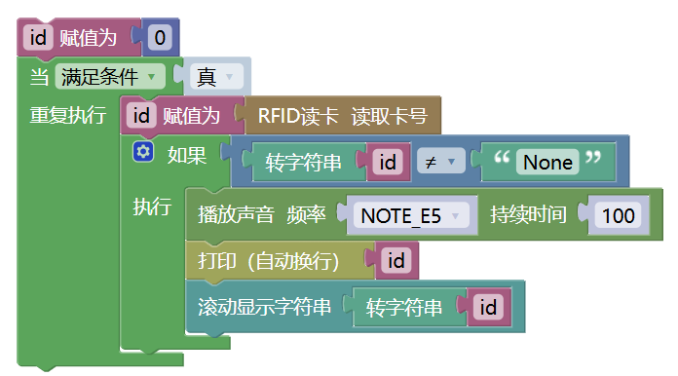
程序演示
编写图中所示的代码，上传程序。当提示“上传成功”之后，查看效果。

Slide 15
课后思考
进一步调整程序功能，用飞乙设计一个门禁设备，能够识别不同卡片的信息并进行处理。

